Slide 1
Sprint Review Meeting NoIgnite

Slide 2
Análise de projeto slide 2
Depoimentos
Como foi a apresentação
Críticas feitas e os sentimentos
PROJETO
Saída de integrante
Melhorias propostas
Qual o seu papel?
Quais são suas dificuldades?

Slide 3
Análise de projeto slide 3
Papéis na Equipe
PRODUCT OWNER
SCRUM MASTER
EQUIPE DEVELOPER
QA TESTER
- Construir, aperfeiçoar e manter o Backlog da equipe;
- Coordenar e gerenciar reuniões de planejamento de Sprints;
- Ser a maior fonte de informações sobre as prioridades do projeto;
- Indicar claramente os itens necessários do Product Backlog;
- Assegurar que o Product Backlog esteja visível, claro e transparente a todos;
- Otimizar o valor do trabalho entregue pelo time de desenvolvimento;
- Assegurar a qualidade da entrega do produto..
Remover as barreiras entre a equipe e o Product Owner.
Facilitar o trabalho da equipe removendo impedimentos que impeçam a equipe de trabalhar.
Melhorar a produtividade da equipe da forma que for possível.
Manter as informações sobre o progresso da equipe visível a todos de uma forma clara e organizada.
Ele deve proteger a equipe de perturbações externas.
A equipe é responsável pelo desenvolvimento do produto.
ela também deve ter a autonomia para tomar decisões sobre como executar o seu trabalho.
Os membros da equipe decidem como dividir o trabalho em tarefas.
Ao longo da sprint decidem a ordem de execução das tarefas em função da história que está sendo desenvolvida, respeitando sempre a prioridade.
são responsáveis pela concepção, construção e testes do produto.
Tem como objetivo garantir o desenvolvimento de um serviço ou produto com qualidade.
Identificar e comunicar possíveis falhas, riscos e defeitos.
Garantir que o software corresponda às necessidades do cliente.
Ser criterioso e detalhista para encontrar erros e defeitos.
Fazer relatórios de bugs para implementação de tarefas no Backlog.

Slide 4
Análise de projeto slide 4
Scrum - Termos técnicos
É o nome dado para os ciclos de cada projeto. Em geral são ciclos mensais e são determinados para que as tarefas sejam realizadas.
Sprints
É como se chamam as tarefas específicas que serão realizadas e desenvolvidas em cada ciclo, ou sprint.
Sprint Backlog
É o nome dado para o conjunto de objetivos de um projeto. No caso de um projeto de desenvolvimento de software, é o nome dado ao pacote de funcionalidades a serem desenvolvidas em um projeto.
Essa é uma reunião diária para acompanhamento do projeto. A ideia é que toda a equipe se reúna diariamente para discutir as atividades desenvolvidas, disseminar conhecimento, identificar impedimentos e priorizar o trabalho daquele dia de forma rápida e objetiva.
Product Backlog
Daily Scrum
Sprint Planning Meeting
São reuniões periódicas que acontecem no início de cada sprint, ou ciclo, para planejar e priorizar os itens do Product Backlog que serão desenvolvidos naquele período..
Essa é a reunião que acontece ao final de cada sprint para que a equipe apresente o que foi realizado e os resultados do trabalho daquele ciclo. A ideia é que depois dessa etapa, todos sigam para o próximo ciclo.
Sprint Review Meeting

Slide 5




Análise de projeto slide 6
Definindo papéis
Karla
Gustavo
Mathias
Gabriel
Bruno

Slide 6
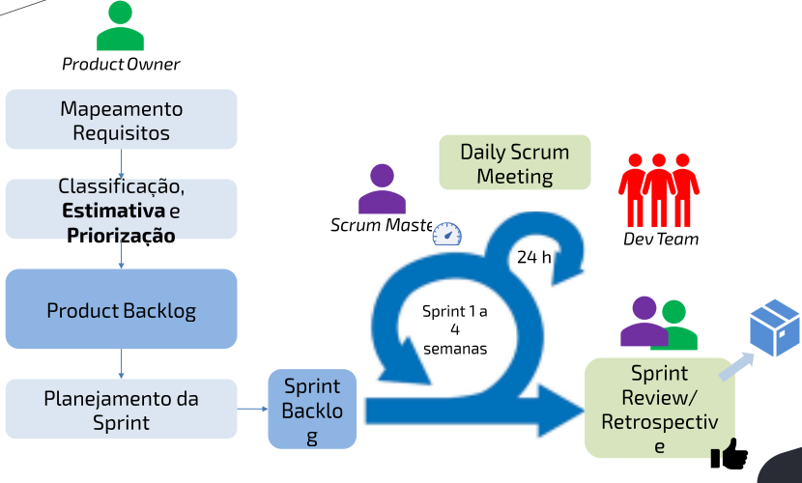

Slide 7
Análise de projeto slide 8
Revendo críticas
Utilização de memes na apresentação.
Cliente final não está claro.
Valor de serviço não esta acessível.
Requisitos classificados como desejável quando deveria ser importante/essencial.
LLD – Utilizamos apenas um NodeJS e não especificamos banco de dados na nuvem.
Analytics: parâmetros de <=> não especificadas na temperatura e umidade.
HLD – Simples demais.
PPT mal feito.
Site com cores pesadas.
Informações desnecessárias no PPT, como especificações do sensor no Analytics.
Informações cortadas na planilha de Riscos.
Desestabilização perante imprevistos na apresentação.
Não ter uma segunda opção para falhas no projetor.
Ter uma postura defensiva cheia de justificativas.
Não ensaiar no ambiente de apresentação.
Não comunicar falhas/imprevistos diretamente com os professores.
RECEBIDAS SPRINT 30/10

Slide 8
Análise de projeto slide 8
Revendo críticas
Não utilizar memes.
SOLUÇÕES PROPOSTAS

Slide 9
Correções adicionais
Pontuar questões que não foram levadas ao grupo anteriormente na apresentação.
Identificar e pontuar suas limitações.
Alterar nomes de colunas no Trello para se adequar a metodologia Scrum.
Responsabilidade em tarefas assumidas.
Comunicação de impeditivos e dificuldades.
Implementação de Daily aos finais de semana, sábado as 11h.
Correção na planilha de backlog incluindo prazos e ordem de execução.
Mandar e-mails de verificação para os professores das tarefas prontas.
Workshops para apresentação de desenvolvimento realizado por cada um a cada uma semana.

Slide 10
Obrigada

